Slide 1




Муниципальное бюджетное дошкольное образовательное учреждение «Детский сад №8 комбинированного вида «Дюймовочка» Чистопольского муниципального района
Республики Татарстан
ВЫПУСК -сентябрь ..
№1
Иле барның , теле бар.
У Есть Родина, есть язык.
Газета для родителей. –Ата-аналар өчен газета.
Редакторы: воспитатели по обучению детей татарскому языку
Касимова Л.Р., Халиуллина Г.Р.

Slide 2
2
В этом выпуске:
Билингваль балалар бакчасы: бу нәрсә? УМК кысаларында коммуникатив сөйләмне үстерү.(Уку-методик комплекты
Билингвальный детский сад: что это такое? Развитие коммуникативной речи в рамках УМК.(Учебно – методический комплект)
 | 3 – 4
“Сөмбелә” бәйрәме. – Праздник “Сюмбелэ” | 5
ШИГЪРИЯТ БИТЕ. ПОЭТИЧЕСКАЯ СТРАНИЧКА | 6
УЗГАН МАТЕРИАЛНЫ ТАТАР ТЕЛЕНДӘ БЕРКЕТҮ БУЕНЧА УМК ГАМӘЛГӘ АШЫРУ БУЕНЧА БЕЗНЕҢ АВТОРЛЫК УЕННАРЫ. НАШИ АВТОРСКИЕ ИГРЫ ПО РЕАЛИЗАЦИИ УМК ПО ЗАКРЕПЛЕНИЮ ПРОЙДЕННОГО МАТЕРИАЛА НА ТАТАРСКОМ ЯЗЫКЕ | 7 – 8
БАЛАЛАРНЫ КҮҢЕЛЛЕ УЕНГА ЧАКЫРАБЫЗ!!! ПРИГЛАШАЕМ ДЕТВОРУ НА ВЕСЕЛУЮ ИГРУ!!! | 9 – 10
ТЫЛСЫМЛЫ КАРАНДАШЛАР «БУЯГЫЗ ҺӘМ ТАТАР ТЕЛЕНДӘ АТАГЫЗ» ВОЛШЕБНЫЕ КАРАНДАШИ «РАСКРАСЬ И НАЗОВИ НА ТАТАРСКОМ ЯЗЫКЕ» | 11

Slide 3
Исәнмесез, хөрмәтле ата-аналар , килеп туган хәлне аңлау өчен, без иң элек билингваль балалар бакчасы нәрсә икәнен һәм аның ни өчен кирәклеген үзебез аңларга тиеш? Билингвализм-ул аралашу. Аралашу ике дәүләт телендә. Шуңа күрә без дәүләт куйган бурычларны хәл итү өчен бөтен көчебезне куярга тиеш.
Ә мәктәпкәчә яшьтәге бала икенче телне ни өчен белергә кирәклеген аңламый. Олыларның максаты аңлашылмый. Мотивация мәктәпкәчә яшьтәге балаларны «монда һәм хәзер» принцибы буенча гамәлдә, ягъни бала ерак максатлар белән бирелми. Ул бары тик үзенә кызык булуын гына истә калдыра.
Шуңа күрә рус телле балаларны татар теленә өйрәтү һәркем өчен кызыклы, мавыктыргыч һәм кызыклы булырга тиеш, шул ук вакытта бала аны бик җиңел куллана һәм уен ситуациясендә яхшы партнер булырга тиеш.
Коммуникатив сүзне (бу диалог) урта төркемнән камилләштерә башларга кирәк. "Татарча сөйләшәбез" программасында барлык темалар буенча үрнәкләр бирелде.
Ел ахырында өлкән төркем балалары ышанычлы, тәрбияче сүзләреннән башка, үзара диалог алып бара белергә тиешләр, «Хәлләр ничек? Нинди? Ни дә? Нәрсә кирәк?теләсә кайсы темага (яшелчә, җиһаз, кием-салым, уенчыклар) сюжет уенын, "Командир" уенын оештырырга.
Мәктәпкә әзерлек төркемендә балалар " Хәлләр ничек? Нинди? Ни дә? Нәрсә кирәк? Син кем? Кем булыр? Бу нәрсә? Ничщ яшь? Нишли? Нишлисең? Кая барасың??"мөстәкыйль рәвештә "кибет", "Командир", "дуслар белән сыйлаячакбыз" сюжетлы уеннарын оештырырга, билетларны сатып алырга, танышырга, телефон аша сөйләшергә.
Балалар бакчасында татар телен укыту тәрбиячесе балаларда уенда, табигый ситуацияләрдә, ягъни практикада Таныш сүзләр куллану һәм аралашу ихтыяҗы тудыра торган ысулларны һәм алымнарны куллана. шартлар тудырып, балаларның диалог алып бару сәләтен ныгыталар һәм камилләштерәләр, ягъни бердәм сөйләм киңлеге тудыралар (аларда балаларга татар телендә аралашу уңайлы булыр иде).
Баланың үз партнерлары балалар һәм татар теле тәрбиячесе генә түгел, барлык педагоглар һәм ата-аналар да була ала, чөнки УМК балалар бакчасы педагоглары, ата-аналар белән бергәләп эшләүне күздә тота.
Бурычлар: УМК ны уңышлы гамәлгә ашыру өчен педагогларга көн дәвамында режим моментларында беркетергә кирәк:
- балаларга лексик материалны истә калдырырга ярдәм итү;
-татарча сөйләшергә һәм тыңларга өйрәтергә:
-аралашу күнекмәләрен камилләштерү, балалар сөйләменең чын мотивациясе һәм аңа булган ихтыяҗ өчен оптималь шартлар тудыру: төрле уен ситуацияләре, балалар үзләренең үтенечләрен, теләкләрен, нәрсә дә булса кирәклеген белдерсен өчен, уеннар-драматизация, инсценировкалар, сюжетлы-рольле уеннар, дидактик уеннар уздыру., татар телен өйрәнү теләге тәрбияләргә; дәфтәрләрдә даими эш алып барырга.
Ата-аналарны, тәрбиячеләрне кызыксындыру өчен, аның формаларын төрләндереп, системалы эш алып барырга кирәк:
-эш дәфтәрләре бирергә өйгә бергә эшләү өчен бала һәм ата-аналар;
- өй эшләрен тәкъдим итәргә. Мәсәлән, кыска диалоглар һ. б.
- оештырырга, күңел ачу материаллары кулланып, УМК. Мәсәлән, курчак театрлары һ. б.
Сез үзегез беләсез, хәзерге вакытта балаларда татар телен өйрәнү белән кызыксыну артты, истә калуның продуктлылыгы артты, ә мультимедиа һәм мәгълүмат тапшыруның уен формасы эмоциональ киеренкелекне киметте һәм балаларга белем бирүдә ышаныч уятты.
Без рус телле балаларның аралашуын татарчага тәрҗемә итүне максат итеп куймыйбыз, әмма тиздән барлык балалар да ике дәүләт телендә иркен аралашырлар дип өметләнәсе килә
.
Билингваль балалар бакчасы: бу нәрсә? УМК кысаларында коммуникатив сөйләмне үстерү.(Уку-методик комплекты)

Slide 4
.
Билингвальный детский сад: что это? Развитие коммуникативной речи в рамках УМК.(Учебно-методический комплект)
Здравствуйте, уважаемые родители, чтобы понять сложившуюся ситуацию, мы сами должны сначала понять, что такое билингвальный детский сад и зачем он нужен? Билингвализм- это общение. Общение на двух государственных языках. Поэтому мы должны приложить все усилия для решения поставленных государством задач.
А дошкольник не понимает, почему нужно знать второй язык. Цель взрослых непонятна. Мотивация действует на дошкольников по принципу «здесь и сейчас», то есть ребенок не дается с дальними целями. Он запомнился только тем, что ему было интересно . Поэтому обучение русскоязычных детей татарскому языку должно быть интересным, увлекательным и интересным, в то же время ребенок должен легко его использовать и быть хорошим партнером в игровой ситуации . Коммуникативное слово (этот диалог) нужно совершенствовать из средней группы. В программе" разговариваем по-татарски " были представлены образцы по всем темам . В конце года дети старшей группы должны уметь уверенно, без слов воспитателя, вести диалог. Какой? Что? Что нужно ? организовывать сюжетную игру на любую тему (овощи, мебель, одежда, игрушки), игру "Командир".В подготовительной группе дети " как дела? Какой? Что? Что нужно? Ты кто? Кто будет? Что это? Сколько лет? Что? Что ты делаешь? Куда идешь??"самостоятельно организовывать сюжетные игры" магазин"," Командир"," угостим друзей", покупать билеты, знакомиться, разговаривать по телефону . В детском саду воспитатель татарского языка использует методы и приемы, которые создают у детей потребность в общении и использовании знакомых слов в играх, в естественных ситуациях, то есть на практике. создавая условия, они укрепляют и совершенствуют у детей способность к диалогу, то есть создают единое речевое пространство, в котором детям было бы комфортно общаться на татарском языке . Партнерами ребенка могут стать не только дети и воспитатели татарского языка, но и все педагоги и родители, поскольку УМК предполагает совместную работу с педагогами детских садов, родителями.
Задачи: для успешной реализации УМК педагогам необходимо в течение дня фиксировать в режимных моментах:- помощь детям запомнить лексический материал ;- учить говорить и слушать по-татарски:- совершенствовать навыки общения, создавать оптимальные условия для истинной мотивации и потребности в детской речи: различные игровые ситуации, игры- драматизация, инсценировка, сюжетно-ролевые игры, дидактические игры, чтобы дети знали свои просьбы, желания и что-то еще. воспитывать желание изучать татарский язык; вести постоянную работу в тетрадях . Для того чтобы заинтересовать родителей, воспитателей, нужно проводить системную работу, разнообразить их формы:- выдавать рабочие тетради на дом вместе с родителями и детьми;;- предлагать домашние работы. Например, короткие диалоги и др.- организовать УМК с использованием развлекательных материалов. Например, театры кукол и др.Вы сами знаете, что в настоящее время у детей возрос интерес к изучению татарского языка, повысилась продуктивность запоминания, а игровая форма мультимедиа и передачи информации снизила эмоциональное напряжение и вселила уверенность в обучении детей . Мы не ставим перед собой цель перевести русскоязычные дети на татарский язык, но надеемся, что скоро все дети будут свободно общаться на двух государственных языках

Slide 5
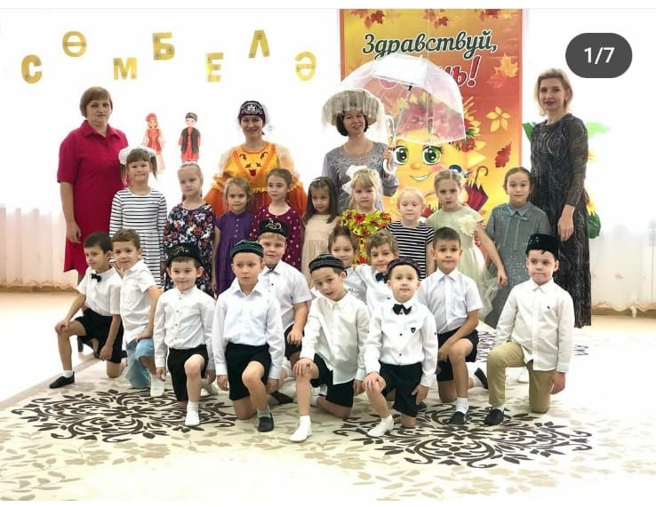
“Сөмбелә” бәйрәме. – Праздник “Сюмбелэ”
Һәр халыкның үз гореф-гадәтләре, йолалары, бәйрәмнәре әтамырлары белән борынгы көннәргә барып тоташа. Татар халкының да иң борынгы бәйрәмнәренең берсе «Сөмбелә» бәйрәме. “Сөмбеләне” көзге каршылык көнендә билгеләп үтәләр, бу 22-23 сентябрь.
Элек-электән Сөмбел - милли костюм кигән аксыл чәчле кыз , көз һәм алтын башак символы дип саналган. Бу вакытта уңыш җыелган, көзге чәчү төгәлләнгән инде. Бу - татарларның хезмәт бәйрәме. Аның бик борынгы тамырлары бар, әле бик күптәнге бабаларыбыз , кыр эшләре тәмамлануга куанып, аны бәйрәм иткәннәр. Сөмбелә бәйрәмен , аеруча, басуларда эшләүчеләр озакка сузылган авыр эшләрдән соң көтеп алганнар.
У каждого народа есть свои традиции и обычаи, праздники ,уходящие корнями в далекое прошлое И у татарского народа одним из древних праздников является праздник Урожая –«Сюмбеля». «Сюмбеля» отмечают в день осеннего противостояния., это 22- 23 сентября. Издревле считалось, что Сюмбеля – это светловолосая девушка в национальном костюме, символ осени и золотых колосьев.
В это время урожай убран, осенняя посевная уже закончена. Это татарский народный праздник труда. Он имеет очень древние корни, еще давние предки праздновали его, радуясь, что закончились все полевые работы. В праздник Сембеле люди отдыхали после длительных сложных работ на полях.

Slide 6
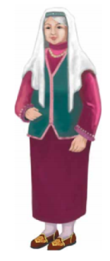
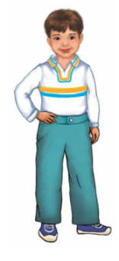
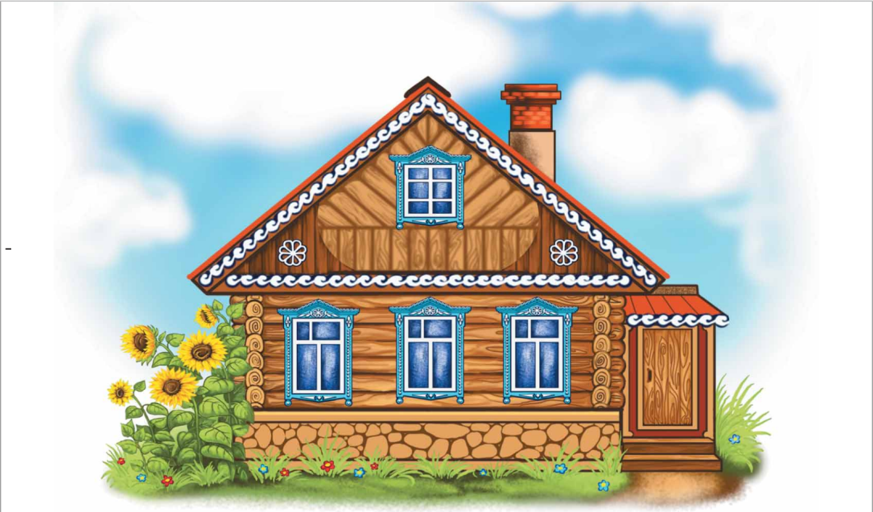
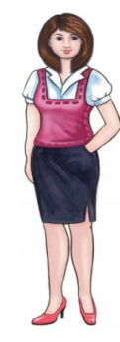
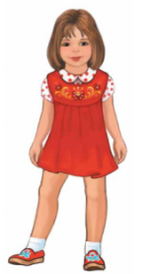
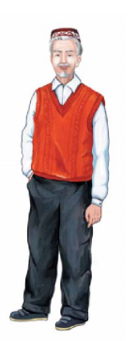
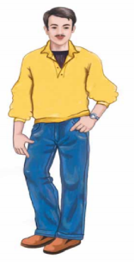
Шигърият бите.
ПОЭТИЧЕСКАЯ СТРАНИЧКА
Түбәндәге шигырь УМК “Татарча сөйләшәбез” “Гаилә” темасы өчен тәкъдим ителә
Данный стих предназначен по теме “Семья” по УМК “Говорим по –татарски”
“Дом красивый, дом большой”
“ Бу өй матур, бу өй зур.”
Монда яши бабай.
-Мин бабай.
Монда яши әби.
-Мин әби.
Монда яши әти.
-Мин әти.
Монда яши әни.
-Мин әни.
Монда яши малай.
-Мин малай (малайлар чыга).
Монда яши кыз.
-Мин кыз (кызлар чыга).
Әйе шул, әйе шул.
Бу өй зур.
Әйе шул,әйе шул
Бу өй матур.
Здесь живет дедушка.
Я дедушка.
Здесь живет бабушка.
-Я бабушка.
Здесь живет папа.
--Я папа.
Здесь живет мама.
-Я мама.
Здесь живет мальчик.
-Я мальчик.
Здесь живет девочка.
-Я девочка.
Конечно,конечно,
Это дом большой,
Конечно,конечно
Это дом красивый.

Slide 7
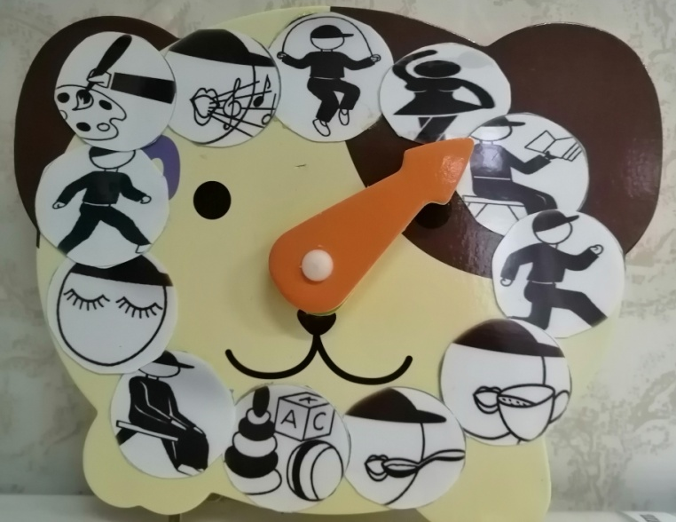
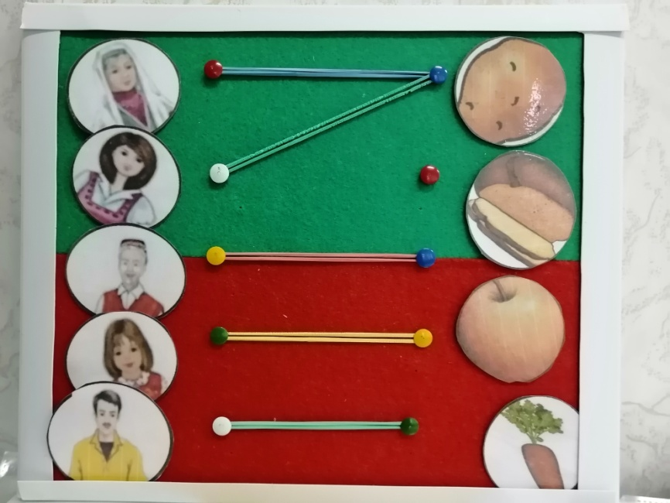
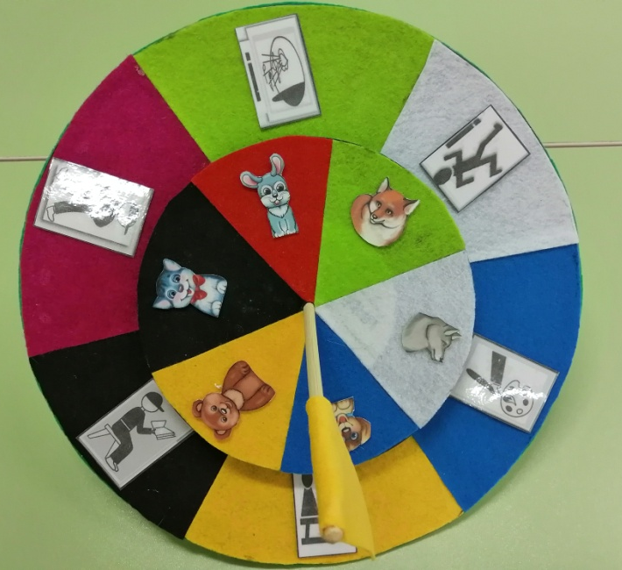
НАШИ АВТОРСКИЕ ИГРЫ ПО РЕАЛИЗАЦИИ УМК ПО ЗАКРЕПЛЕНИЮ ПРОЙДЕННОГО МАТЕРИАЛА НА ТАТАРСКОМ ЯЗЫКЕ
Как закрепить с детьми новую лексику, изученную во время ОД по татарскому языку – лексику, которая является для русскоязычных детей неродной? Конечно в виде игры, но игры поучительной, ведь игра является основной формой работы с детьми дошкольного возраста и ведущим видом деятельности для них. Педагогами нашего МБДОУ была выдвинута гипотеза:
Наряду с систематическим использованием нового УМК на занятиях и в режимных моментах, разработка дидактических игр будет способствовать качественному усвоению словарного минимума, навыкам владения словарного минимума в разговорной речи (диалоги) педагогов и воспитанников.
В течение нескольких последних лет и в настоящее время в нашем дошкольном образовательном учреждении наблюдается бурный процесс реализации нового УМК по обучению детей татарскому языку. Главной целью этого процесса является эффективная организация работы по использованию УМК. И перед нами созрел такой вопрос: как закрепить с детьми новую лексику, изученную во время образовательной деятельности по татарскому языку – лексику, которая является для русскоязычных детей не родной?
Конечно в виде игры! Разработали и создали авторские игры с использованием элементов УМК с целью более качественного усвоения словарного минимума по татарскому языку.

Slide 8
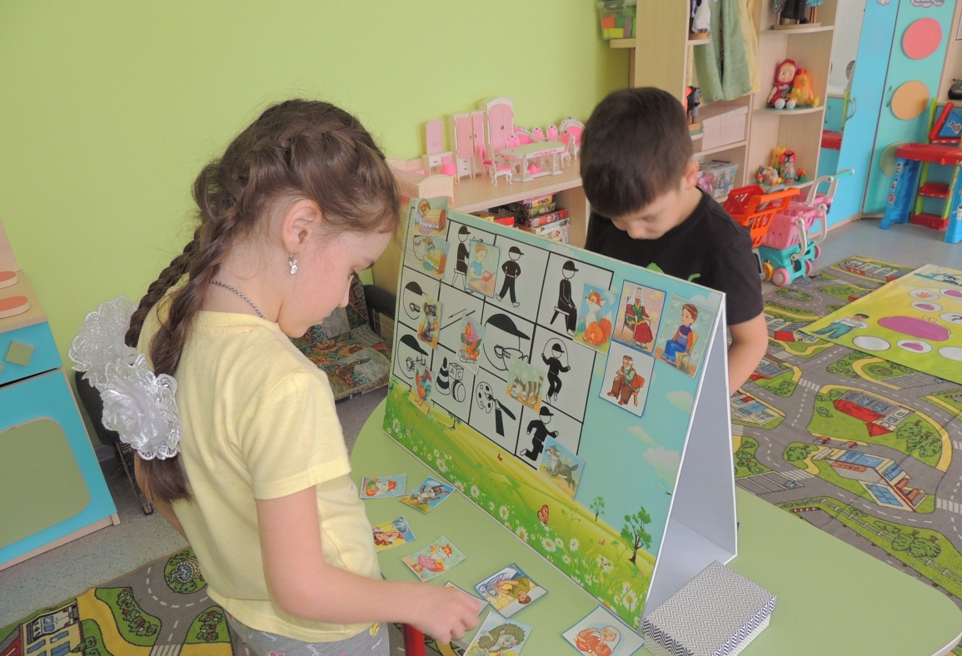
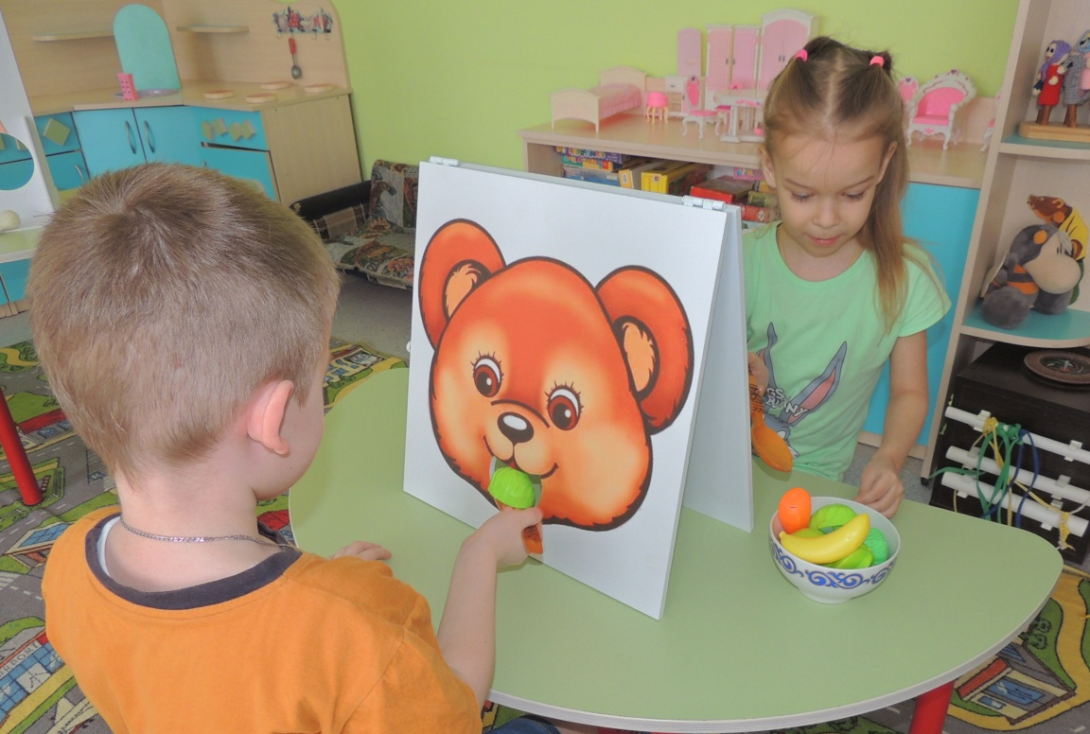
НАШИ АВТОРСКИЕ ИГРЫ ПО РЕАЛИЗАЦИИ УМК ПО ЗАКРЕПЛЕНИЮ ПРОЙДЕННОГО МАТЕРИАЛА НА ТАТАРСКОМ ЯЗЫКЕ
Рус телле балалар өчен чит тел булган лексиканы - татар теле буенча шөгыль вакытында өйрәнелгән яңа сүзләрне балалар белән ничек беркетергә? Әлбәттә уен рәвешендә, әмма гыйбрәтле уеннар, чөнки уен мәктәпкәчә яшьтәге балалар белән эшләүнең төп формасы һәм алар өчен эшчәнлекнең әйдәп баручы төре булып тора. Безнең балалар бакчасы педагоглары тарафыннан гипотеза тәкъдим ителде: Шөгыльләрдә һәм режимлы моментларда яңа УМКны системалы файдалану белән беррәттән, дидактик уеннар эшләү сүзлек минимумын сыйфатлы үзләштерүгә, педагогларның һәм тәрбияләнүчеләрнең сөйләм сөйләмендә (диалогында) сүз минимумын белү күнекмәләренә ярдәм итәчәк.

Slide 9
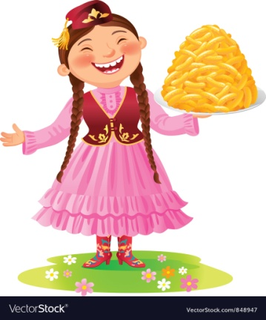
БАЛАЛАРНЫ ЧАКЫРАБЫЗ КҮҢЕЛЛЕ УЕНГА!!!
Сүзле –хәрәкәтле уенның максаты – шөгыль вакытларында балаларның акыл эшчәлеген арттыруга ярдәм итү,нәниләргә кыска вакытлы ял итү мөмкинлеге булдыру;ишетү,күрү органнарын,гәүдә мускулларын,кул чукларын ял иттерү.
Шигъри юллар белән яисә көй ярдәмендә (бубен,аудиоязма) үткәрелә торган сүзле –хәрәкәтле уеннарны балалар бигрәк тә ярата.
“Чәк –чәк” әзерлибез.
Ярдәм көтеп тормыйбыз,(балалар гәүдәләрен уңга –сулга боралар)
Башта камыр ясыйбыз , (кулларны җәеп күрсәтәбез)
Он ,күкәй,сөт кирәгер (бармакларны бегеп саныйбыз),
Яхшылап болгатабыз (кулларын беләзектән әйләндерәләр)
Шикәр, май,бал кушарбыз (уң кул белән салу хәрәкәте ясыйбыз).
Чәк –чәк тәмле булды, (кулларны бер –берсенә ышкыйбыз)
Рәхим итеп сыйлыйбыз! (кулларны алга сузабыз)

Slide 10
ПРИГЛАШАЕМ ДЕТВОРУ НА ВЕСЕЛУЮ ИГРУ!!!
Цель словесно-подвижной игры - содействие повышению умственности детей во время занятий, возможность кратковременного отдыха малышей; Дети особенно любят словесно-подвижные игры, проводимые поэтическими способами или с помощью мелодии (бубен, аудиозапись)
Готовим “Чак -чак”.
Не будем ждать мы помощи (детские тела оборачивают направо - налево)
Сначала тесто сделаем (разводим руками).
Нужно будет мука, яйца, молоко (посчитаем пальцами),
Хорошо это все перемешиваем (руками крутят в браслете)
Добавим сахар, масло, мед (правой рукой строим движение).
Чак -чак стал очень сладким (потираем руки друг к другу) Пожалуйста, мы всех угостим! (вытягиваем руки вперед)

Slide 11
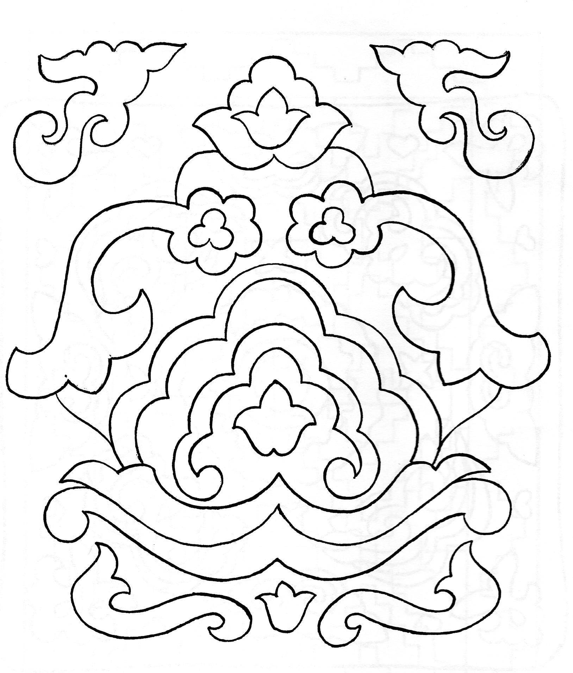
ВОЛШЕБНЫЕ КАРАНДАШИ
«РАСКРАСЬ И НАЗОВИ НА ТАТАРСКОМ ЯЗЫКЕ»
ТЫЛСЫМЛЫ КАРАНДАШЛАР «Буя ҺӘМ ТАТАР ТЕЛЕНДӘ АТА»
Татарский народный орнамент.- Татар халык орнаменты.

